Slide 1
Jak udělat z tělocviku highlight týdne každého žáka?

Slide 2
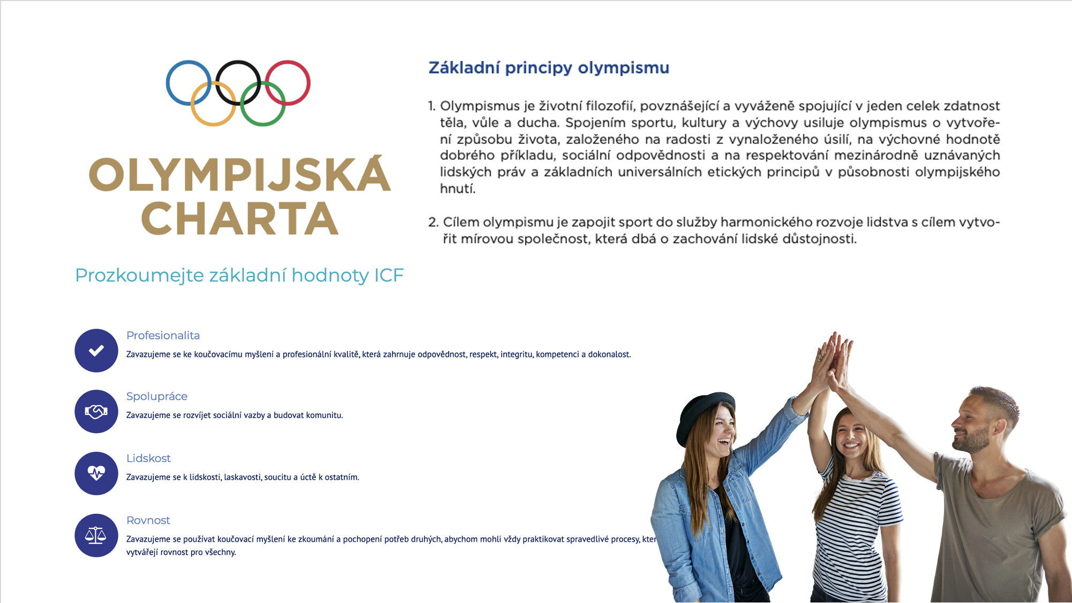

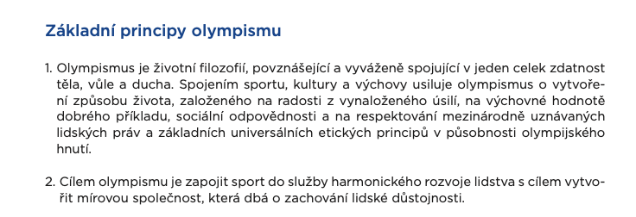
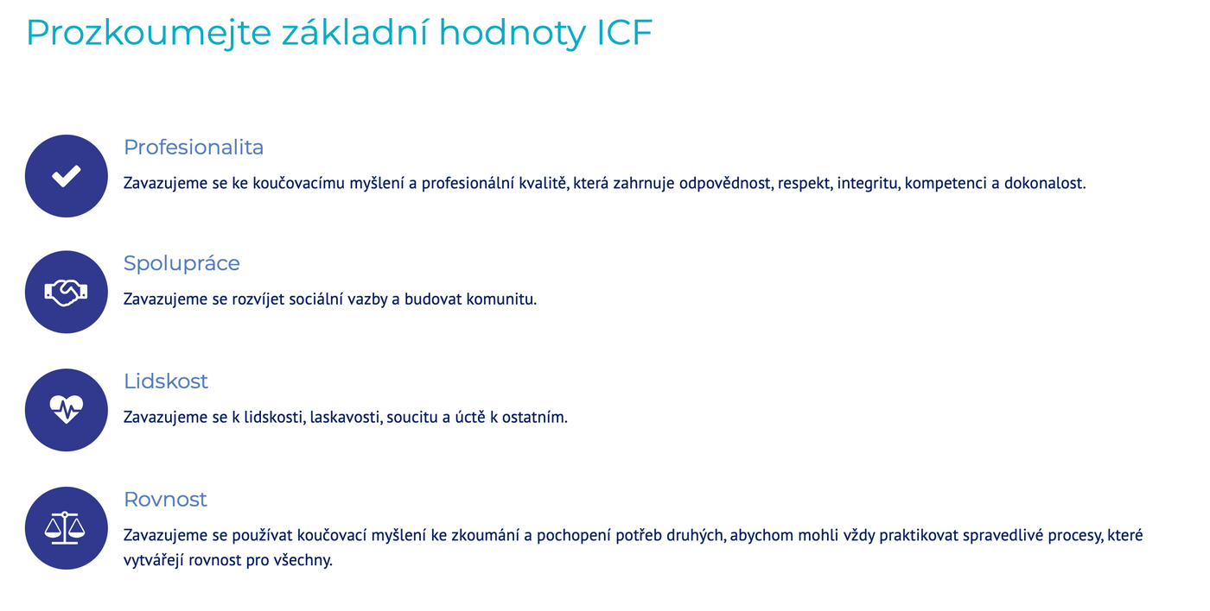
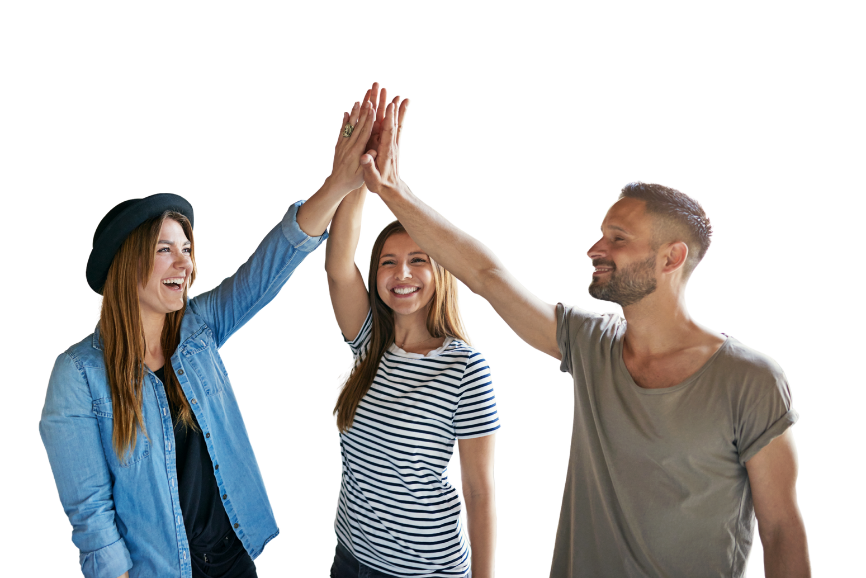

Slide 3
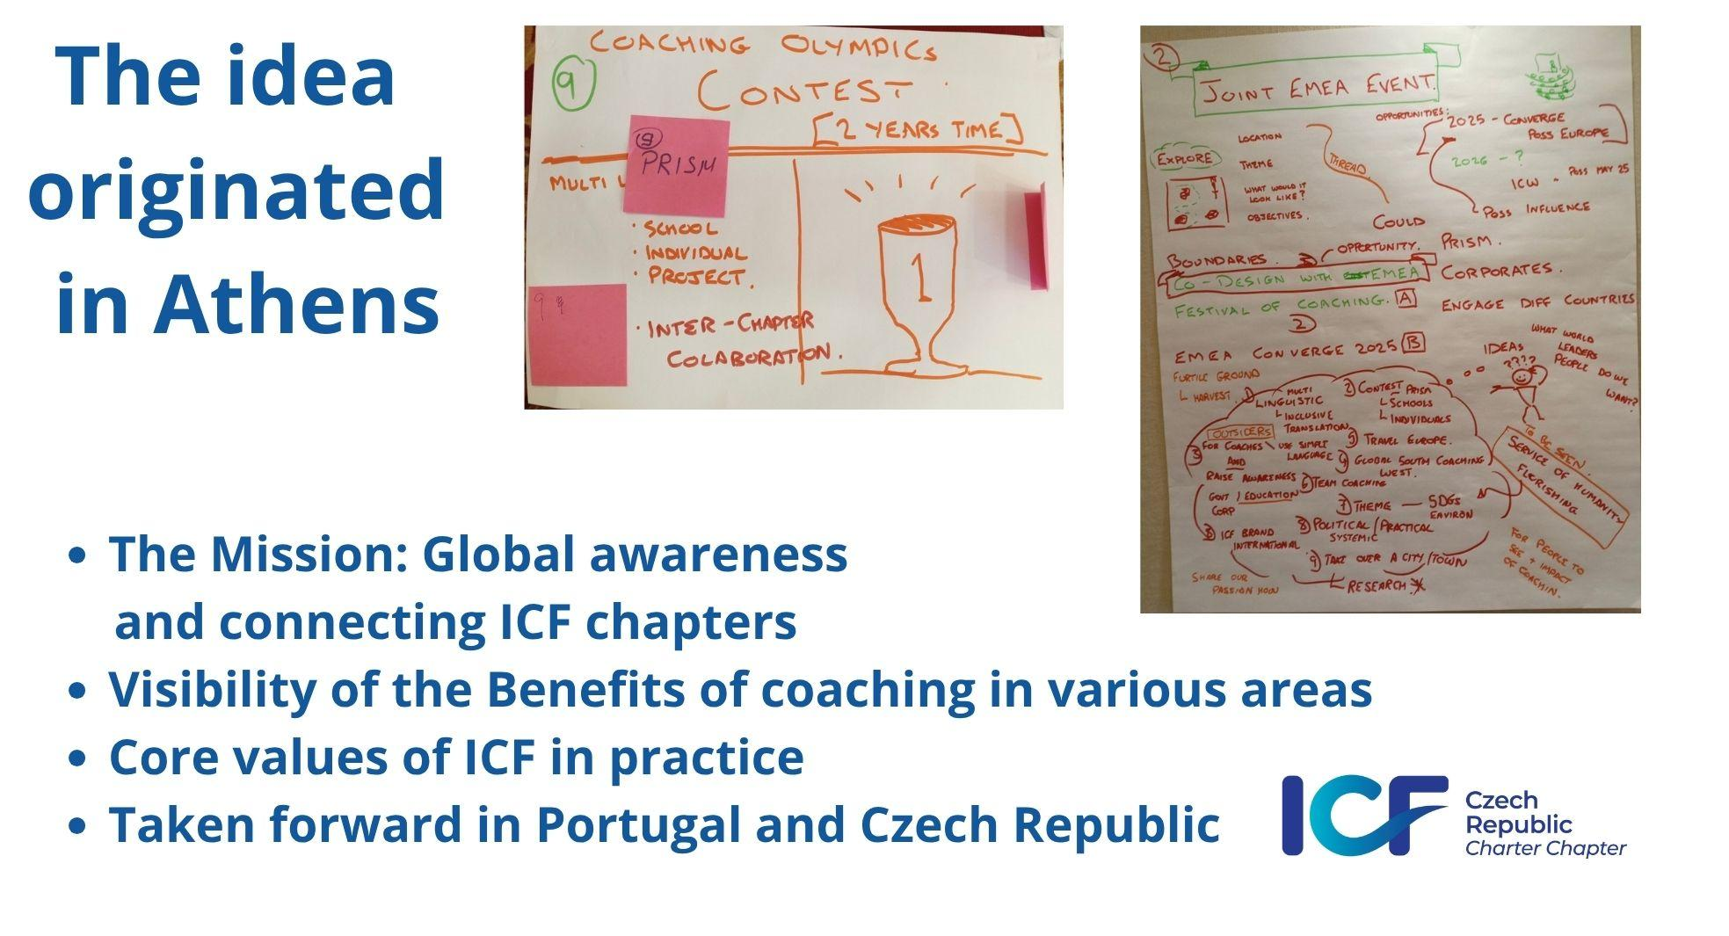
JAK TO ZAČALO?

Slide 4
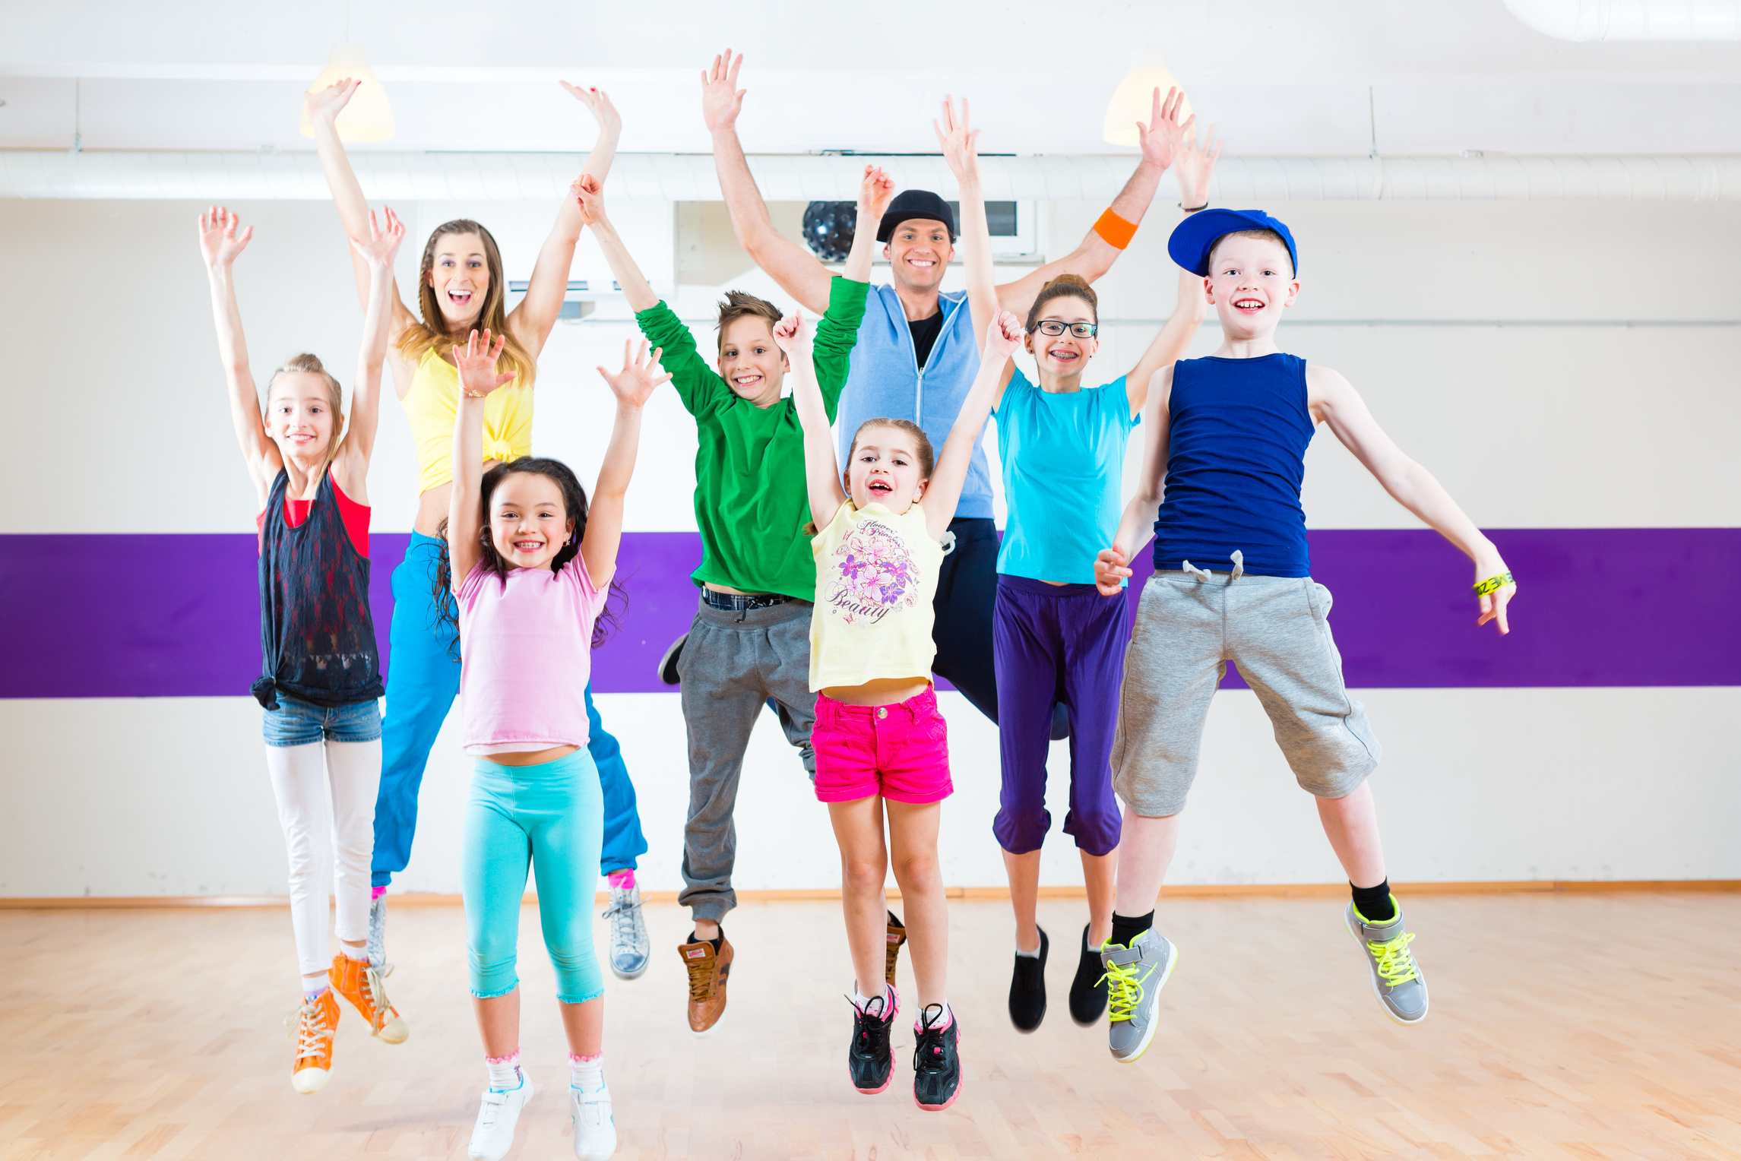
JAK VYPADÁ TĚLOCVIK?
Všichni bychom si přáli, aby tělocvik
Vypadal takto – radost a zapojení
všech dětí, ale …

Slide 5
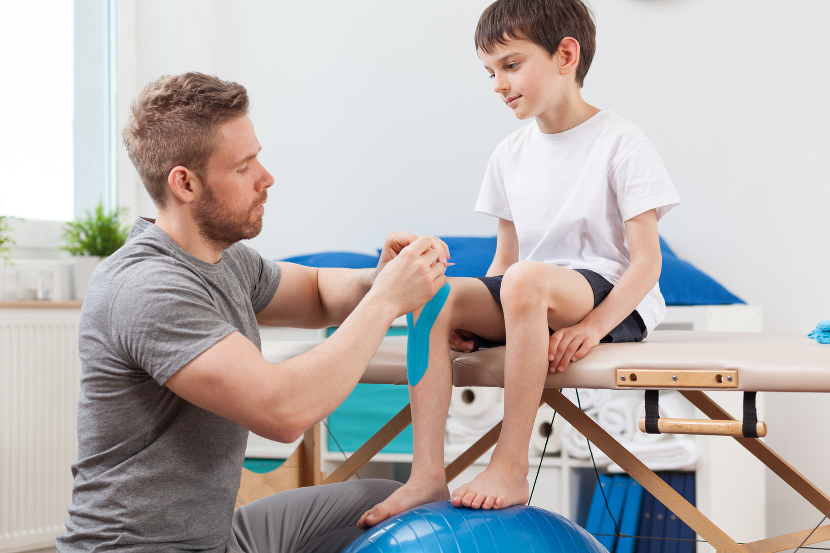
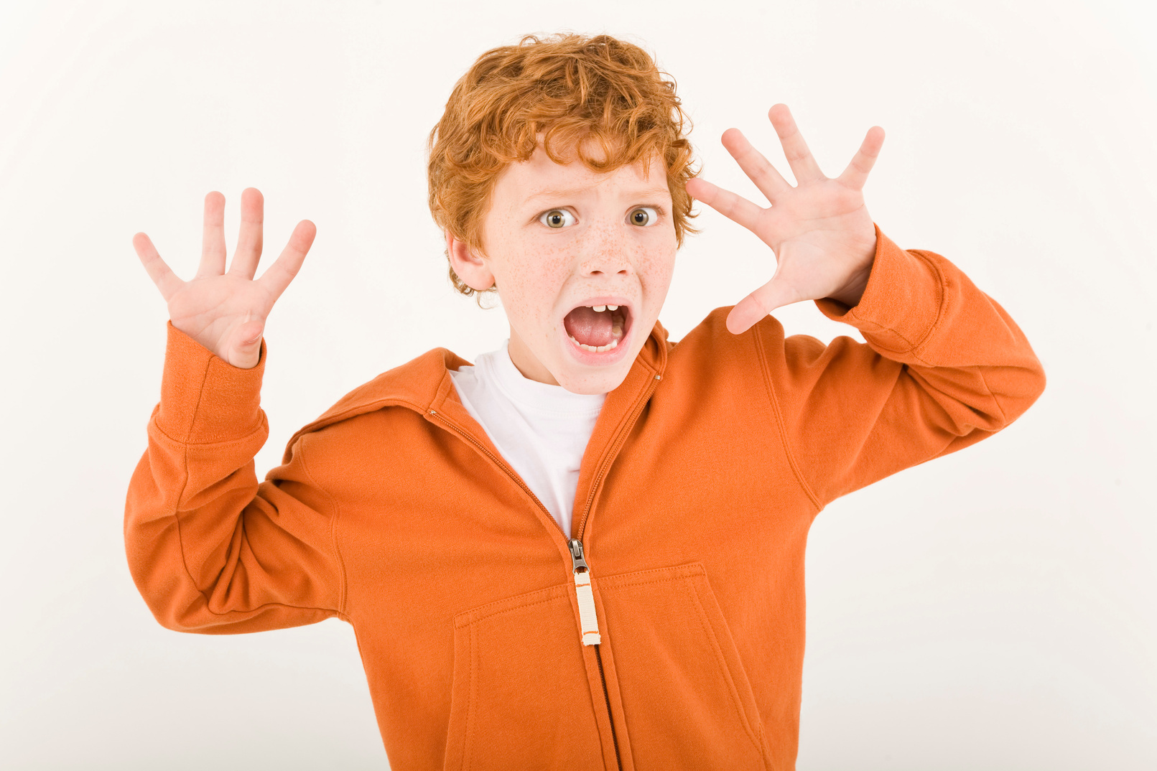
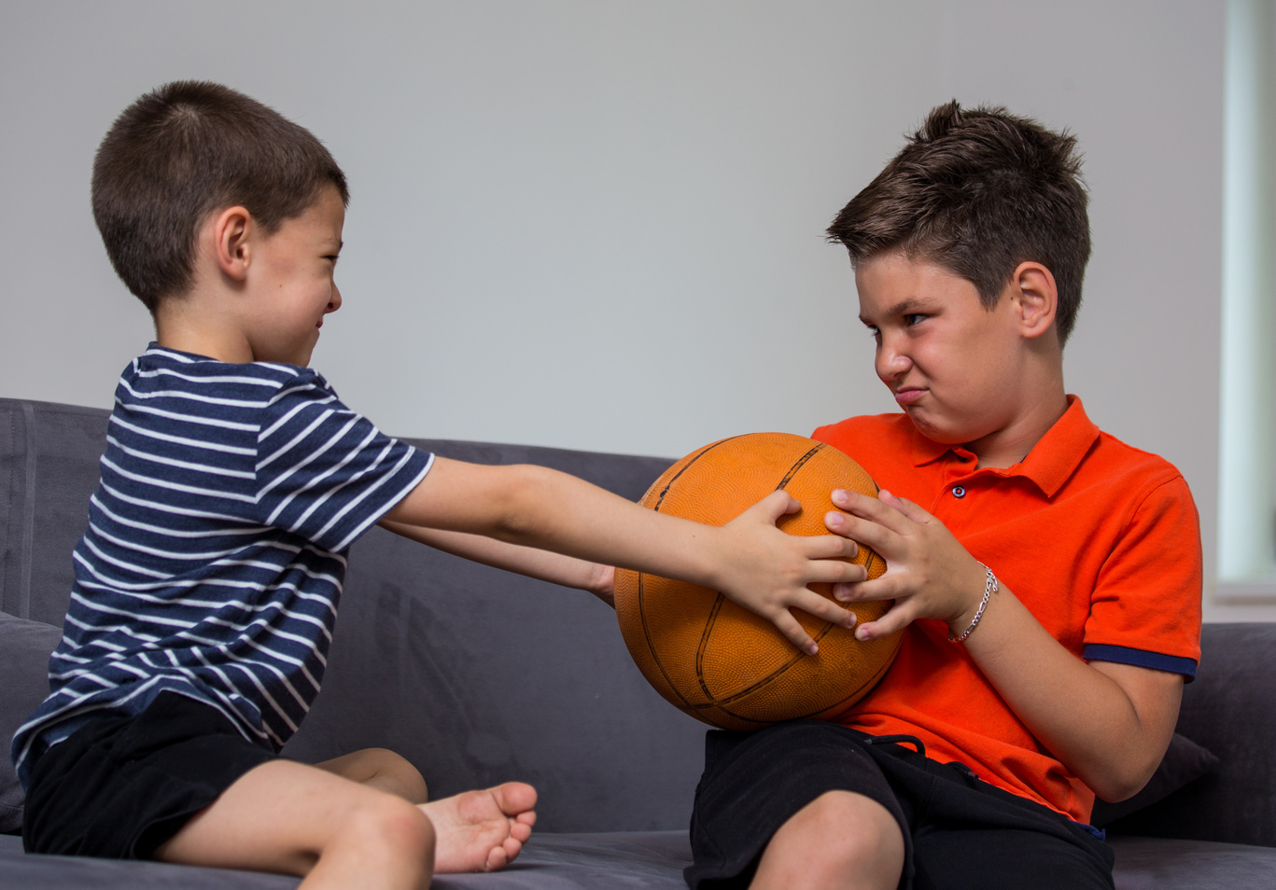
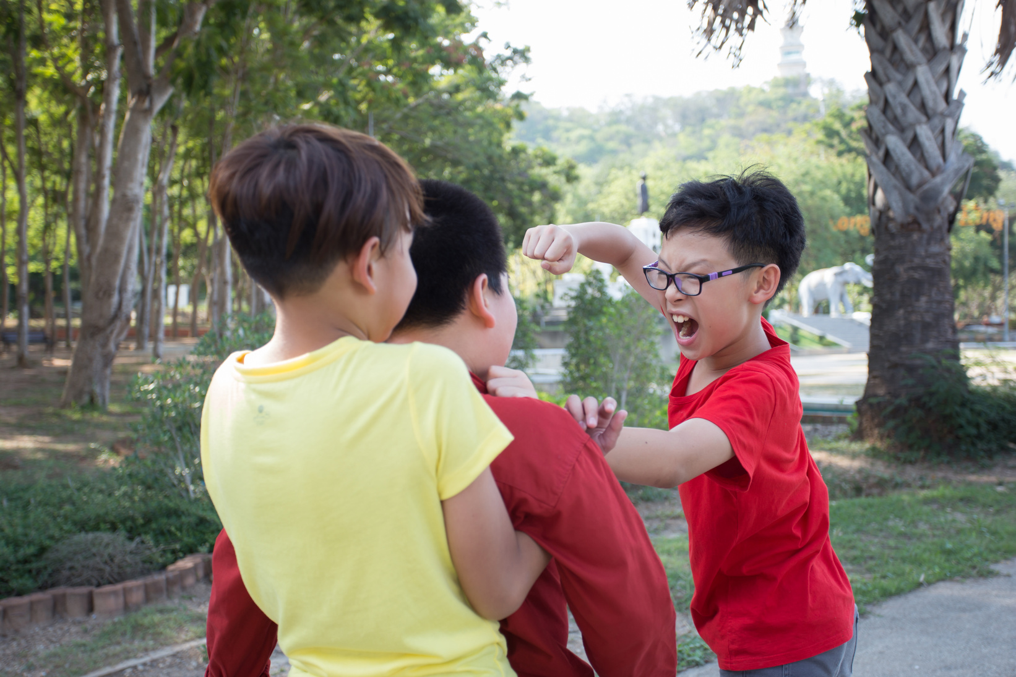
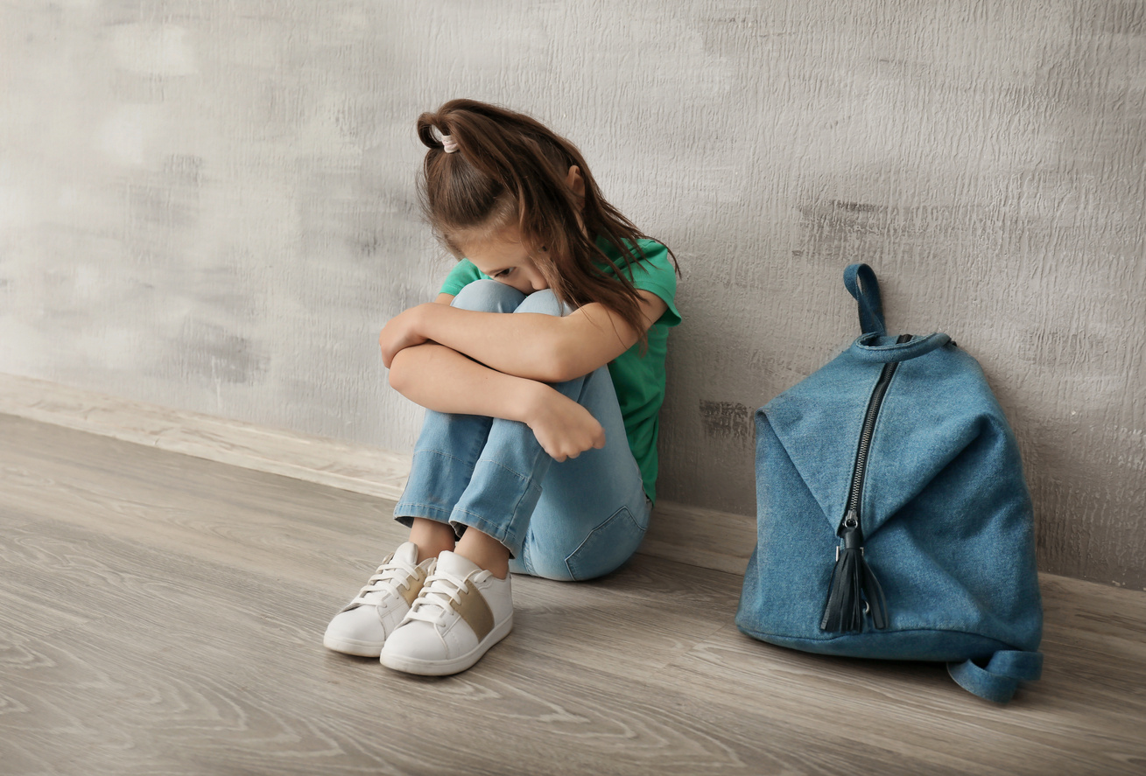
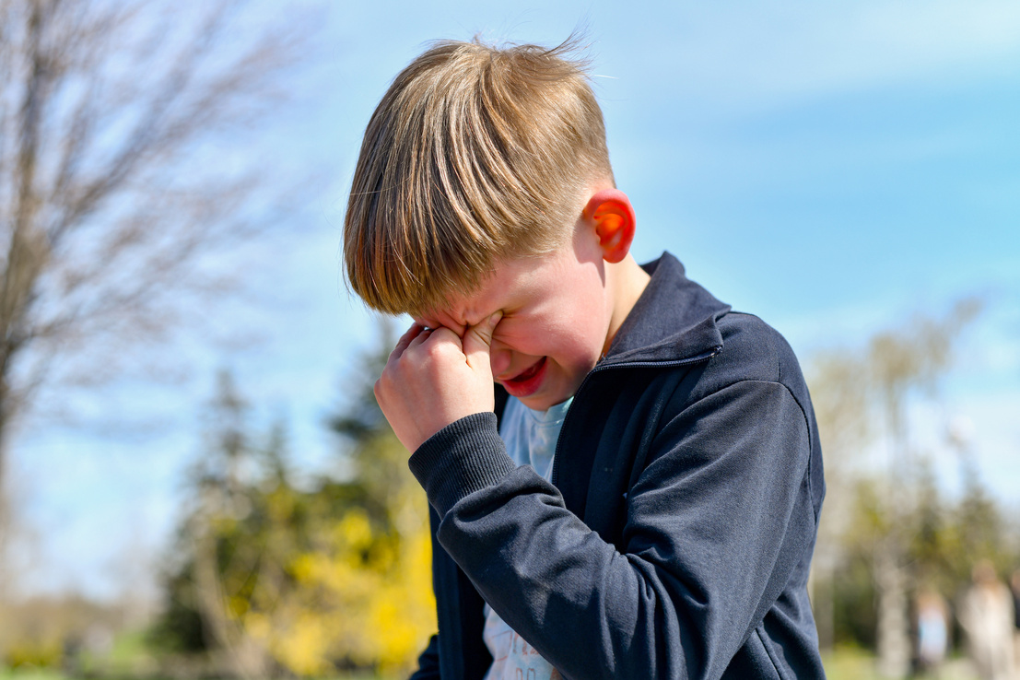
Ve skutečnosti ale na tělocviku potkáváme vzdor, strach, vztek, paniku, lítost … někdy i záchvěvy šikany …

Slide 6
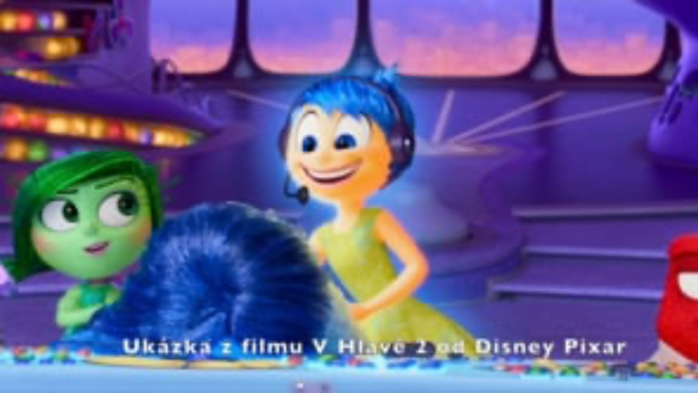

Slide 7
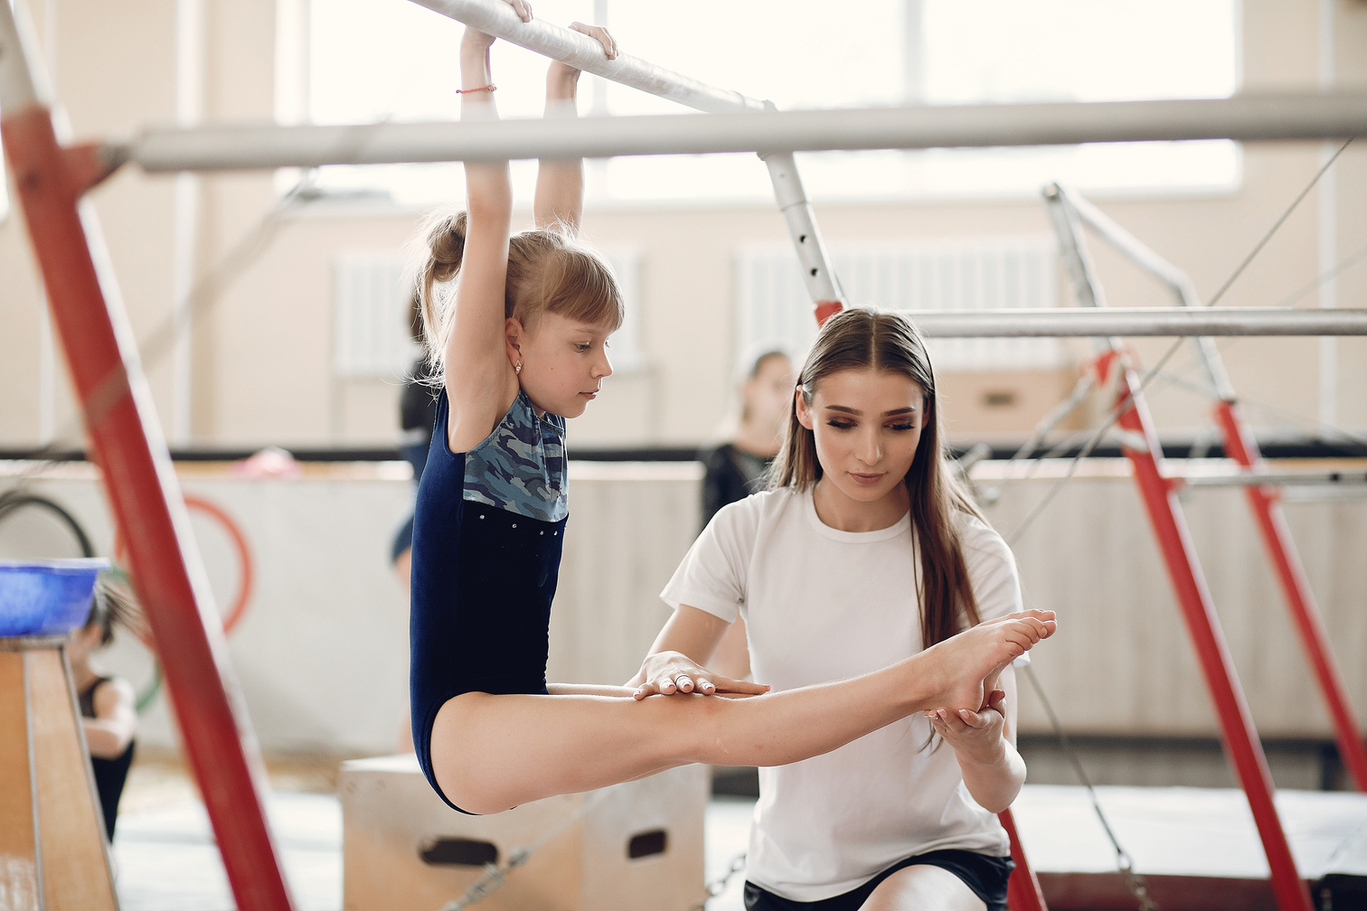
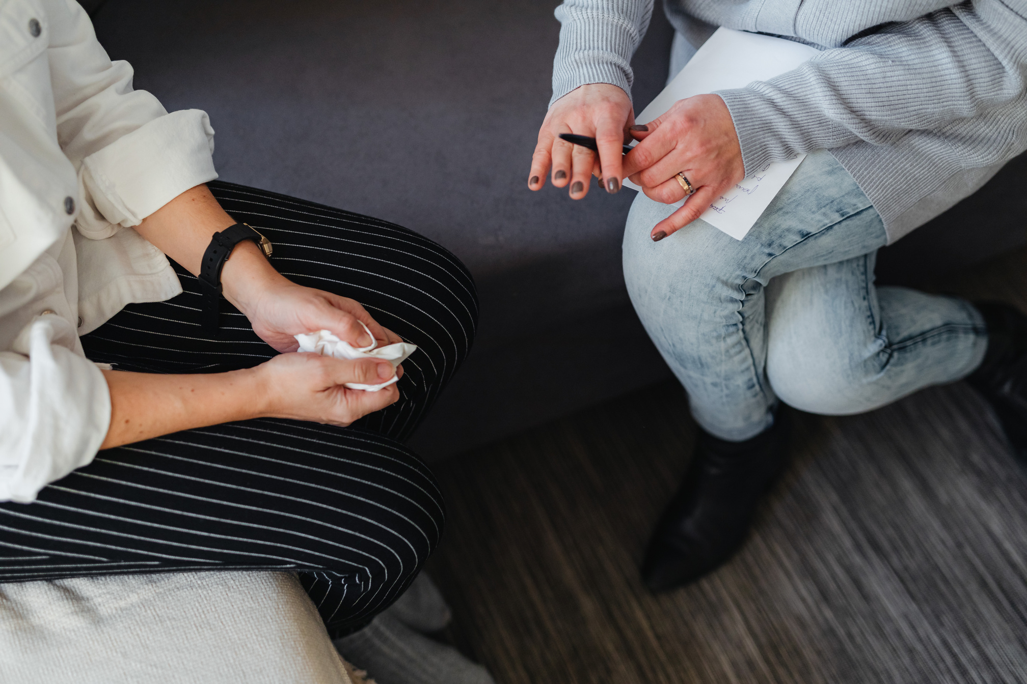

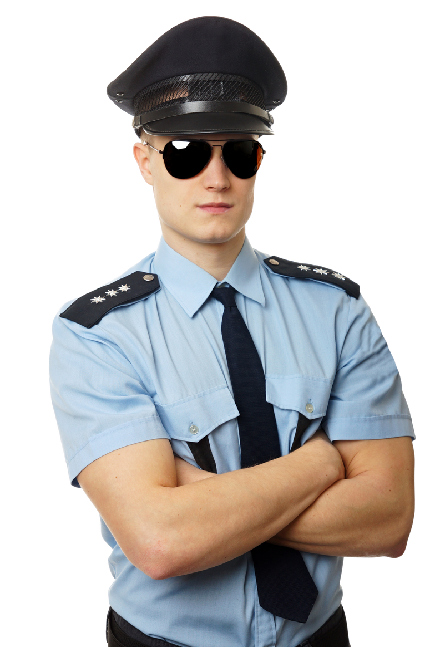
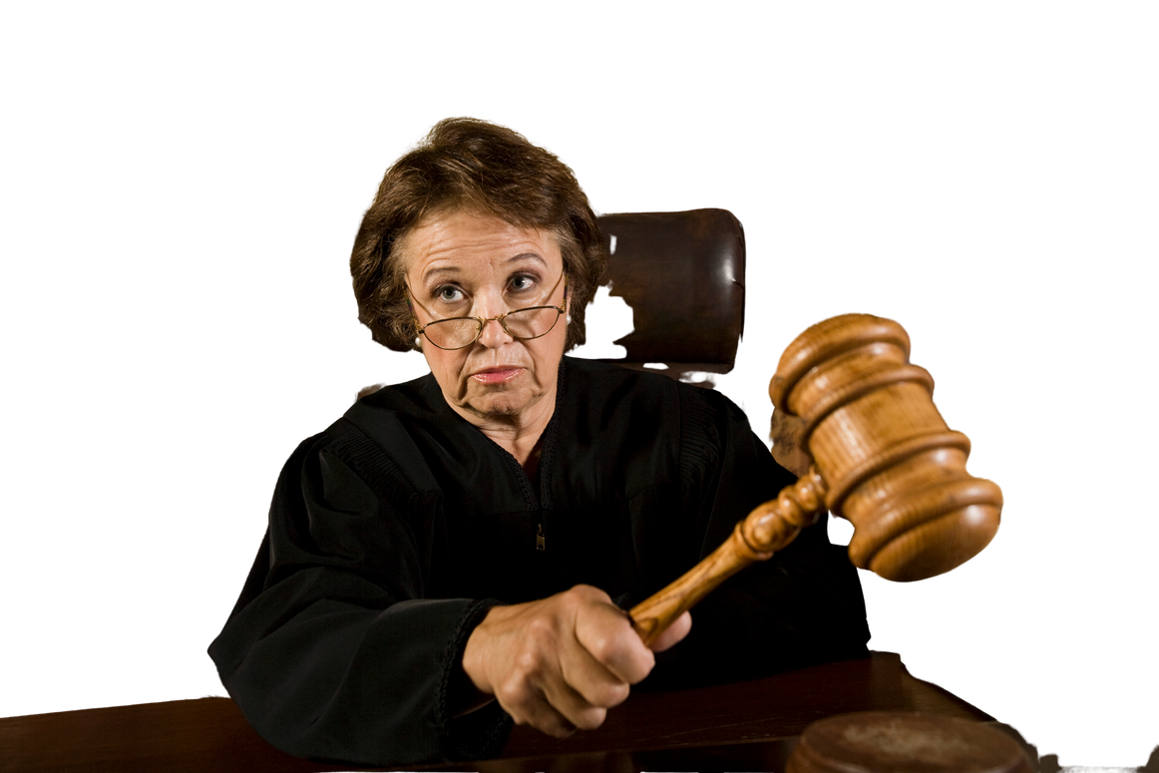
Učitel tak často musí být i terapeut, hlídač, policajt či soudce … a přitom by rád „jen“ učil

Slide 8
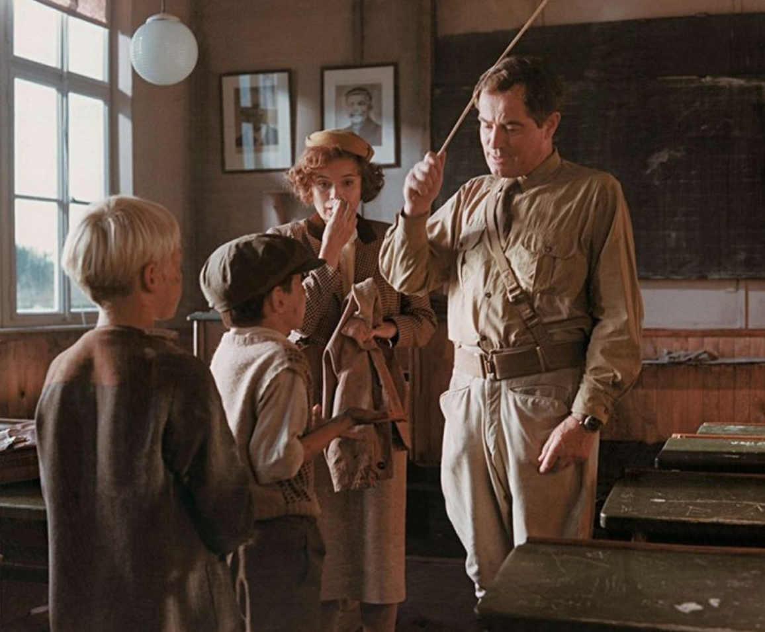
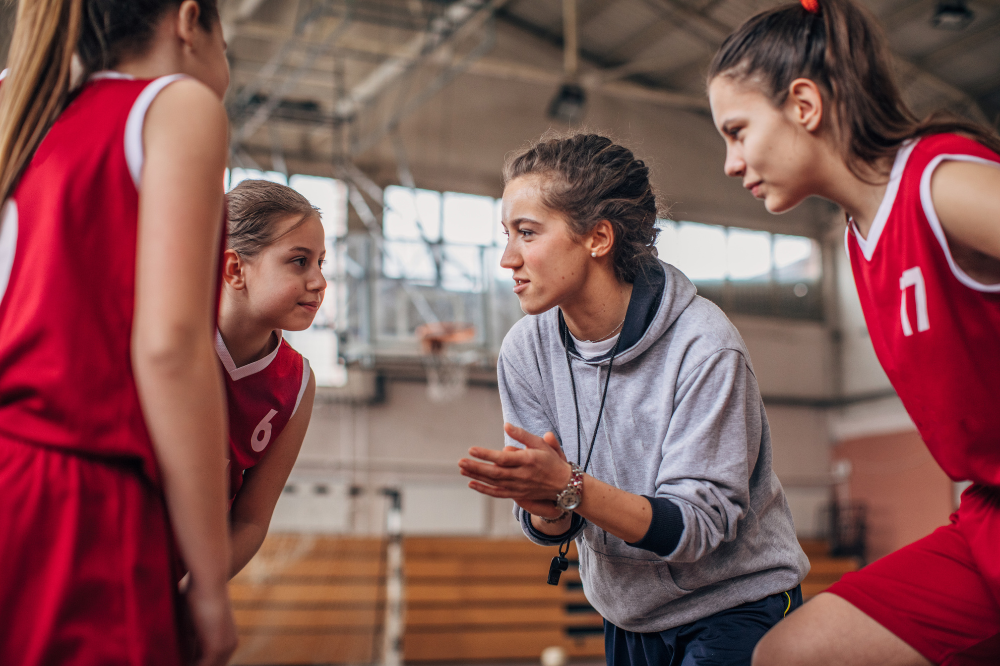
NAPRAVOVÁNÍ
x MOTIVOVÁNÍ
V práci s dětmi většinou vystupujeme z pozice autority a jsme na pomezí napravování …..
Vnitřní motivace dítěte se ale tvoří z propojení – ze schopnosti zažehnout jiskru, dát důvěru…

Slide 9


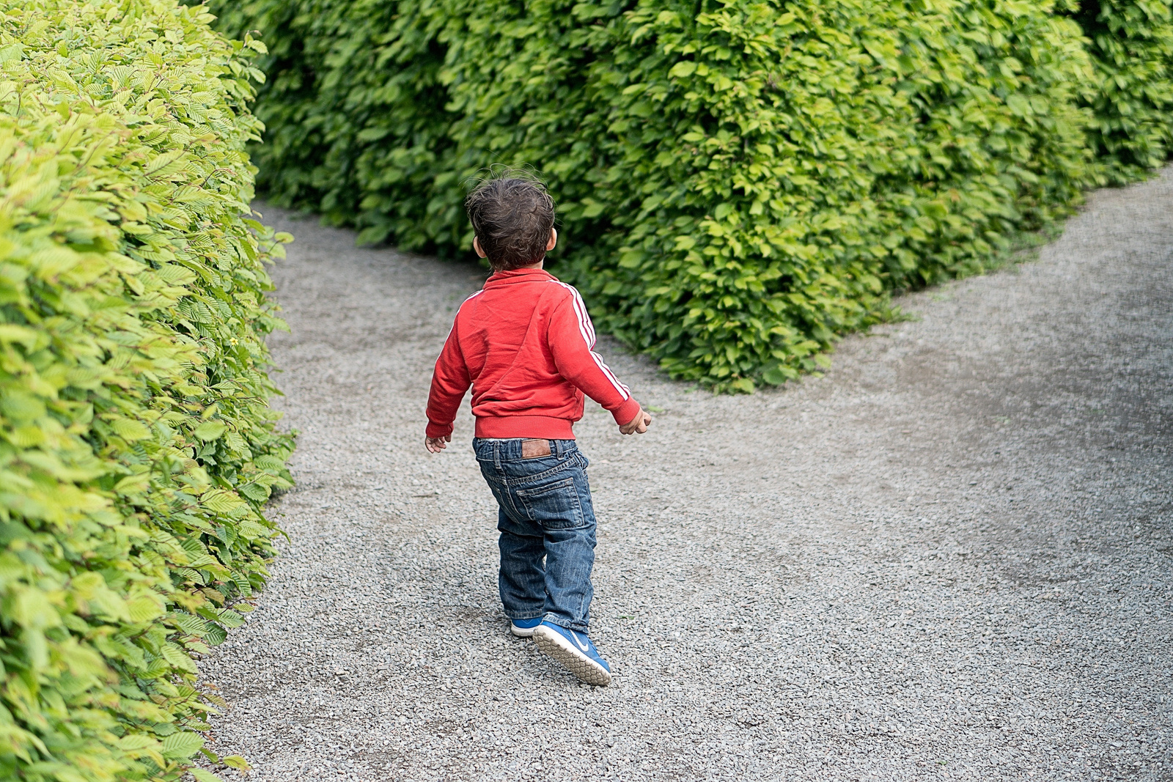

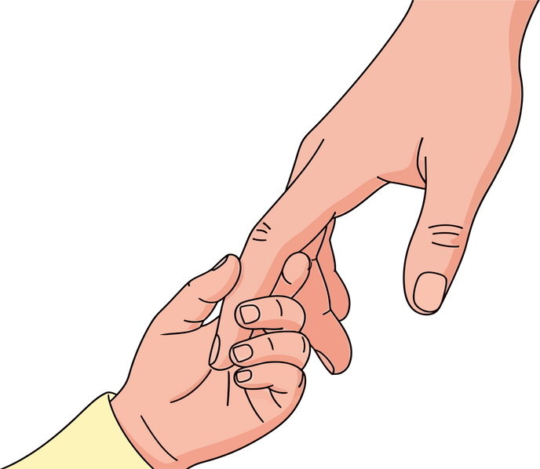

Jsme tak na rozcestí – zda vést dítě k výkonu, zda potřebuje pomocnou ruku, pochvalu nebo uzdravit trauma…
Ideálně odhadneme správný mix a výsledkem je výkon i radost zároveň – nejjistější cesta k tomu je právě propojením.

Slide 10
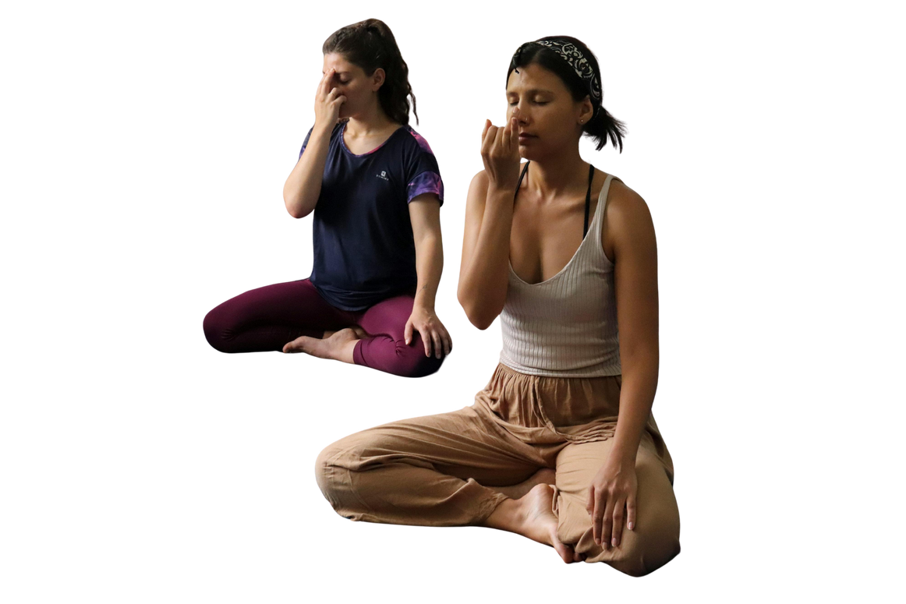
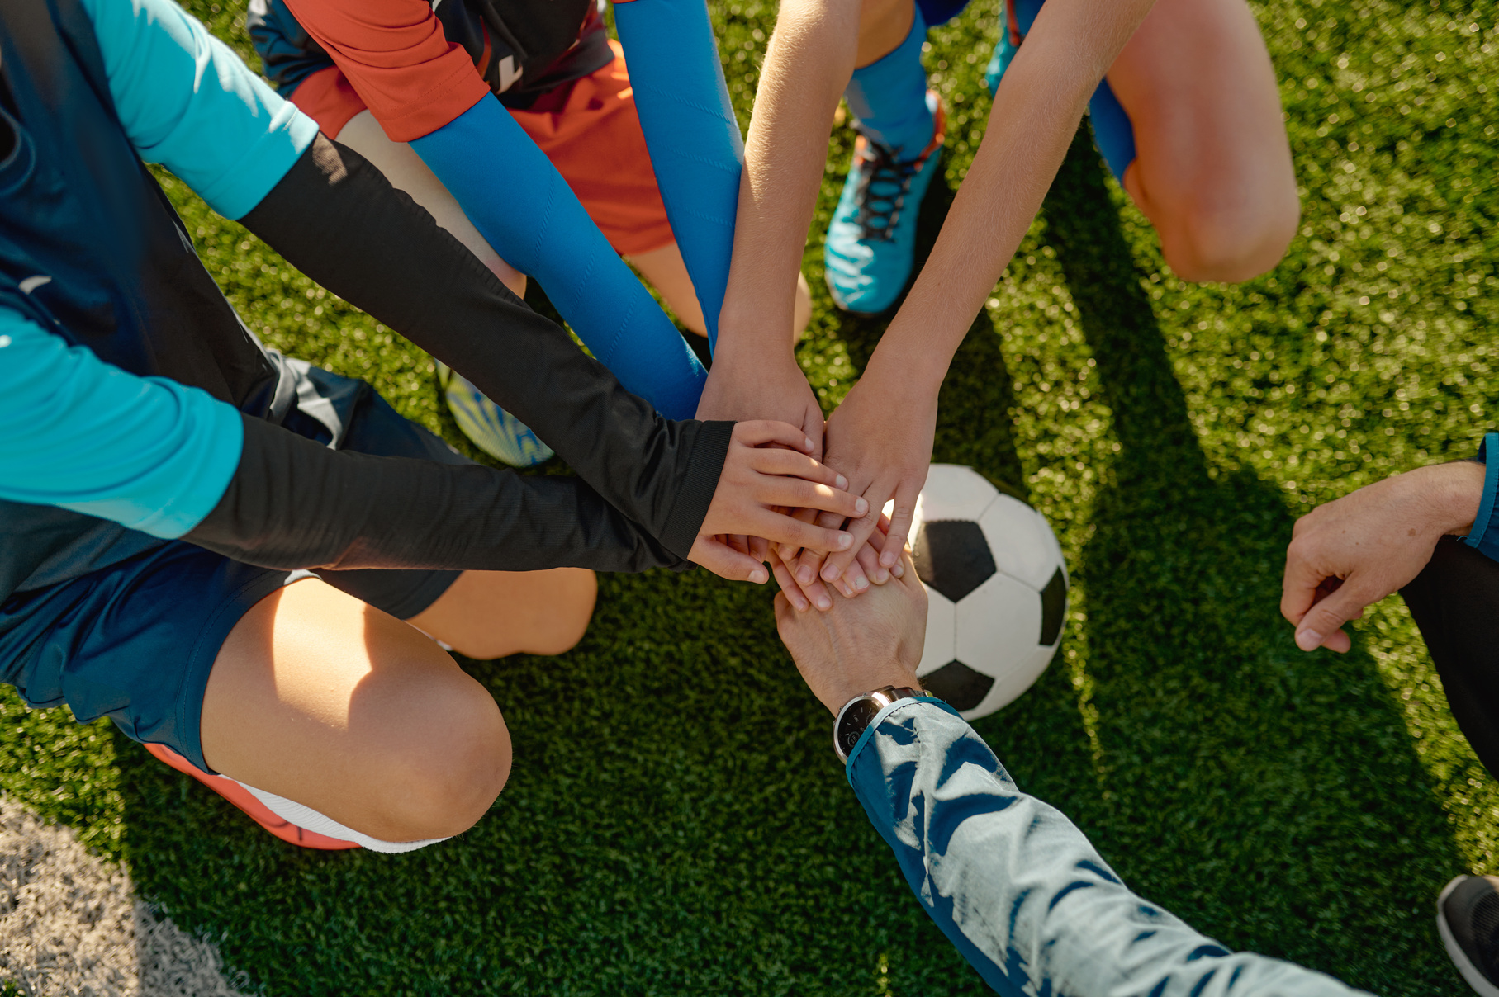
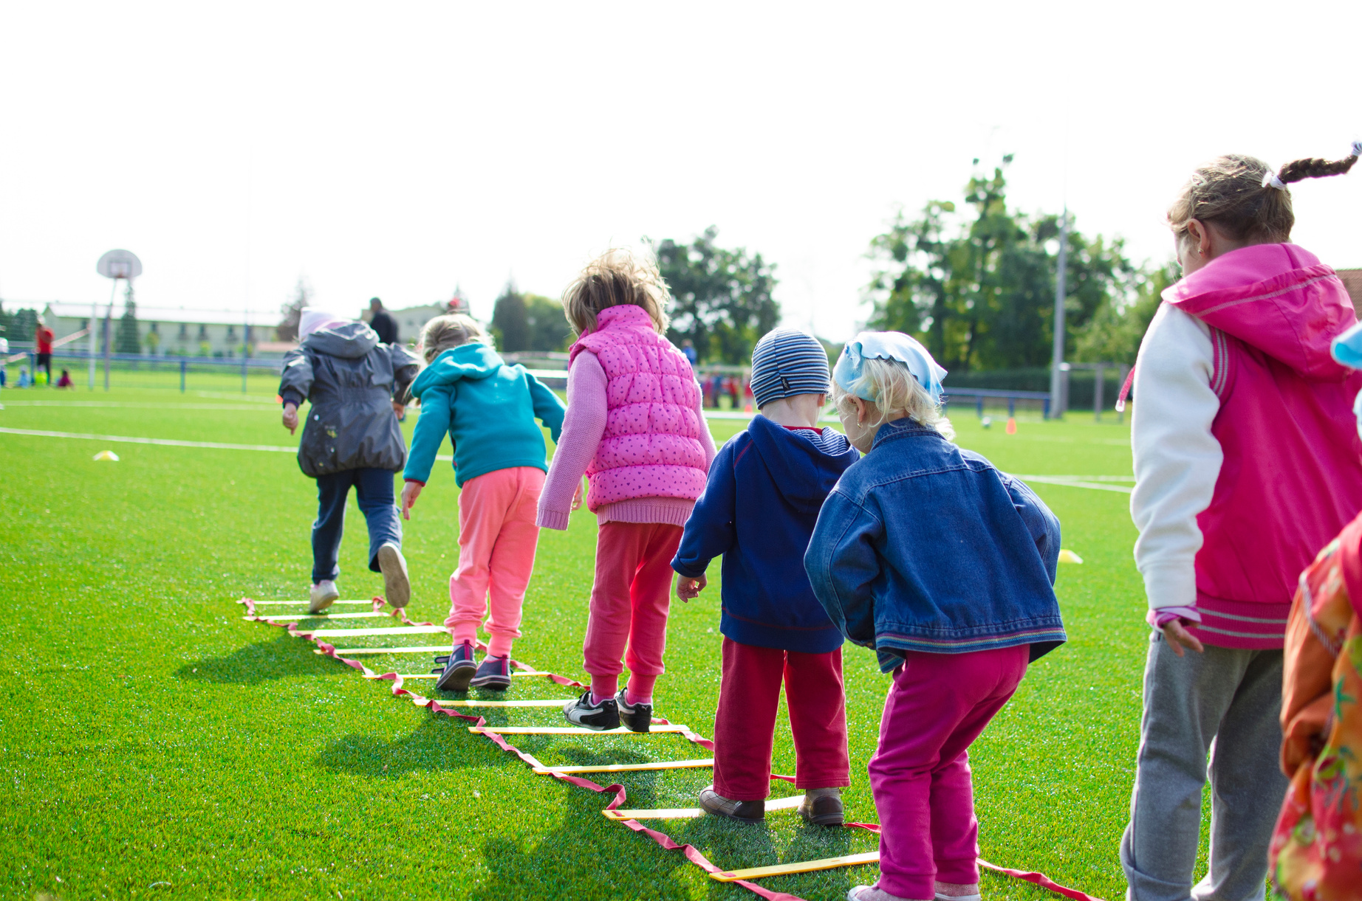
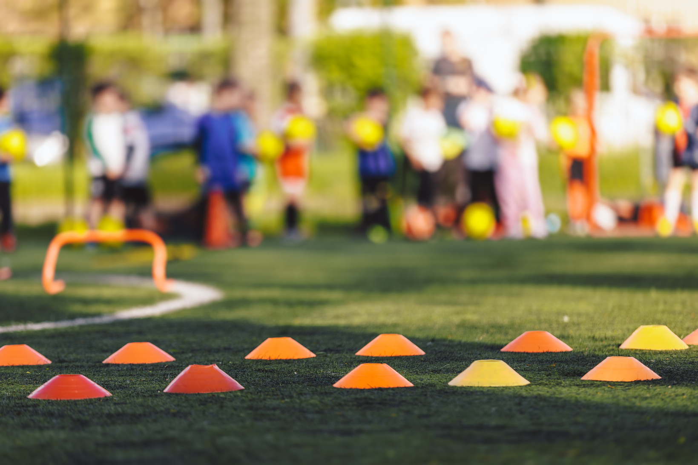
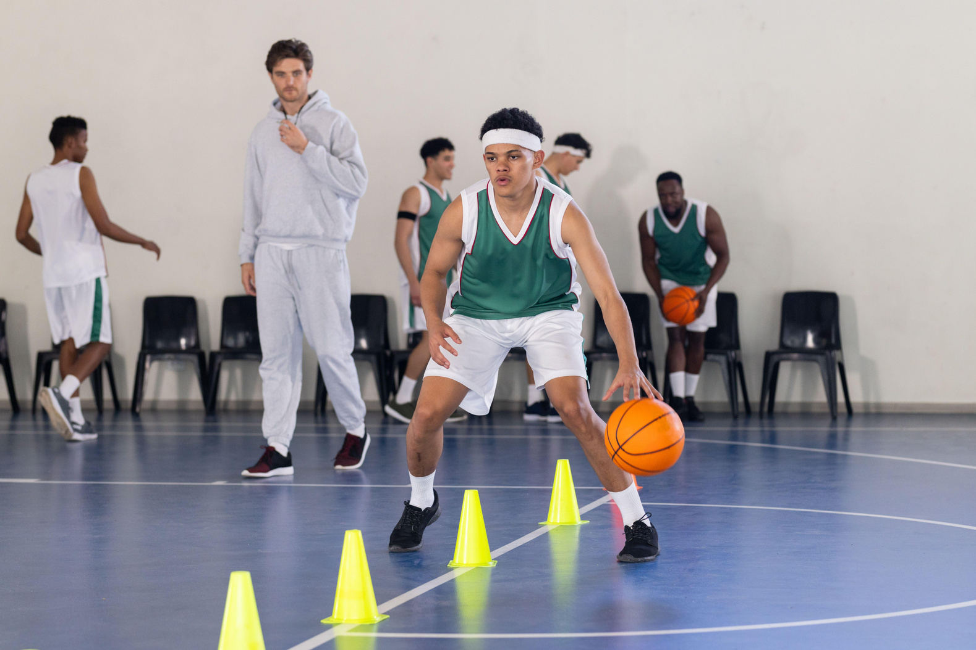
Je mnoho cest, jak docílit, že na tělocviku všechny děti nadšeně cvičí, spolupracují, jsou úspěšné a radují se –
Vy většinu z nich znáte. Pakliže Vám to ale někdy drhne, můžete zkusit koučování.

Slide 11

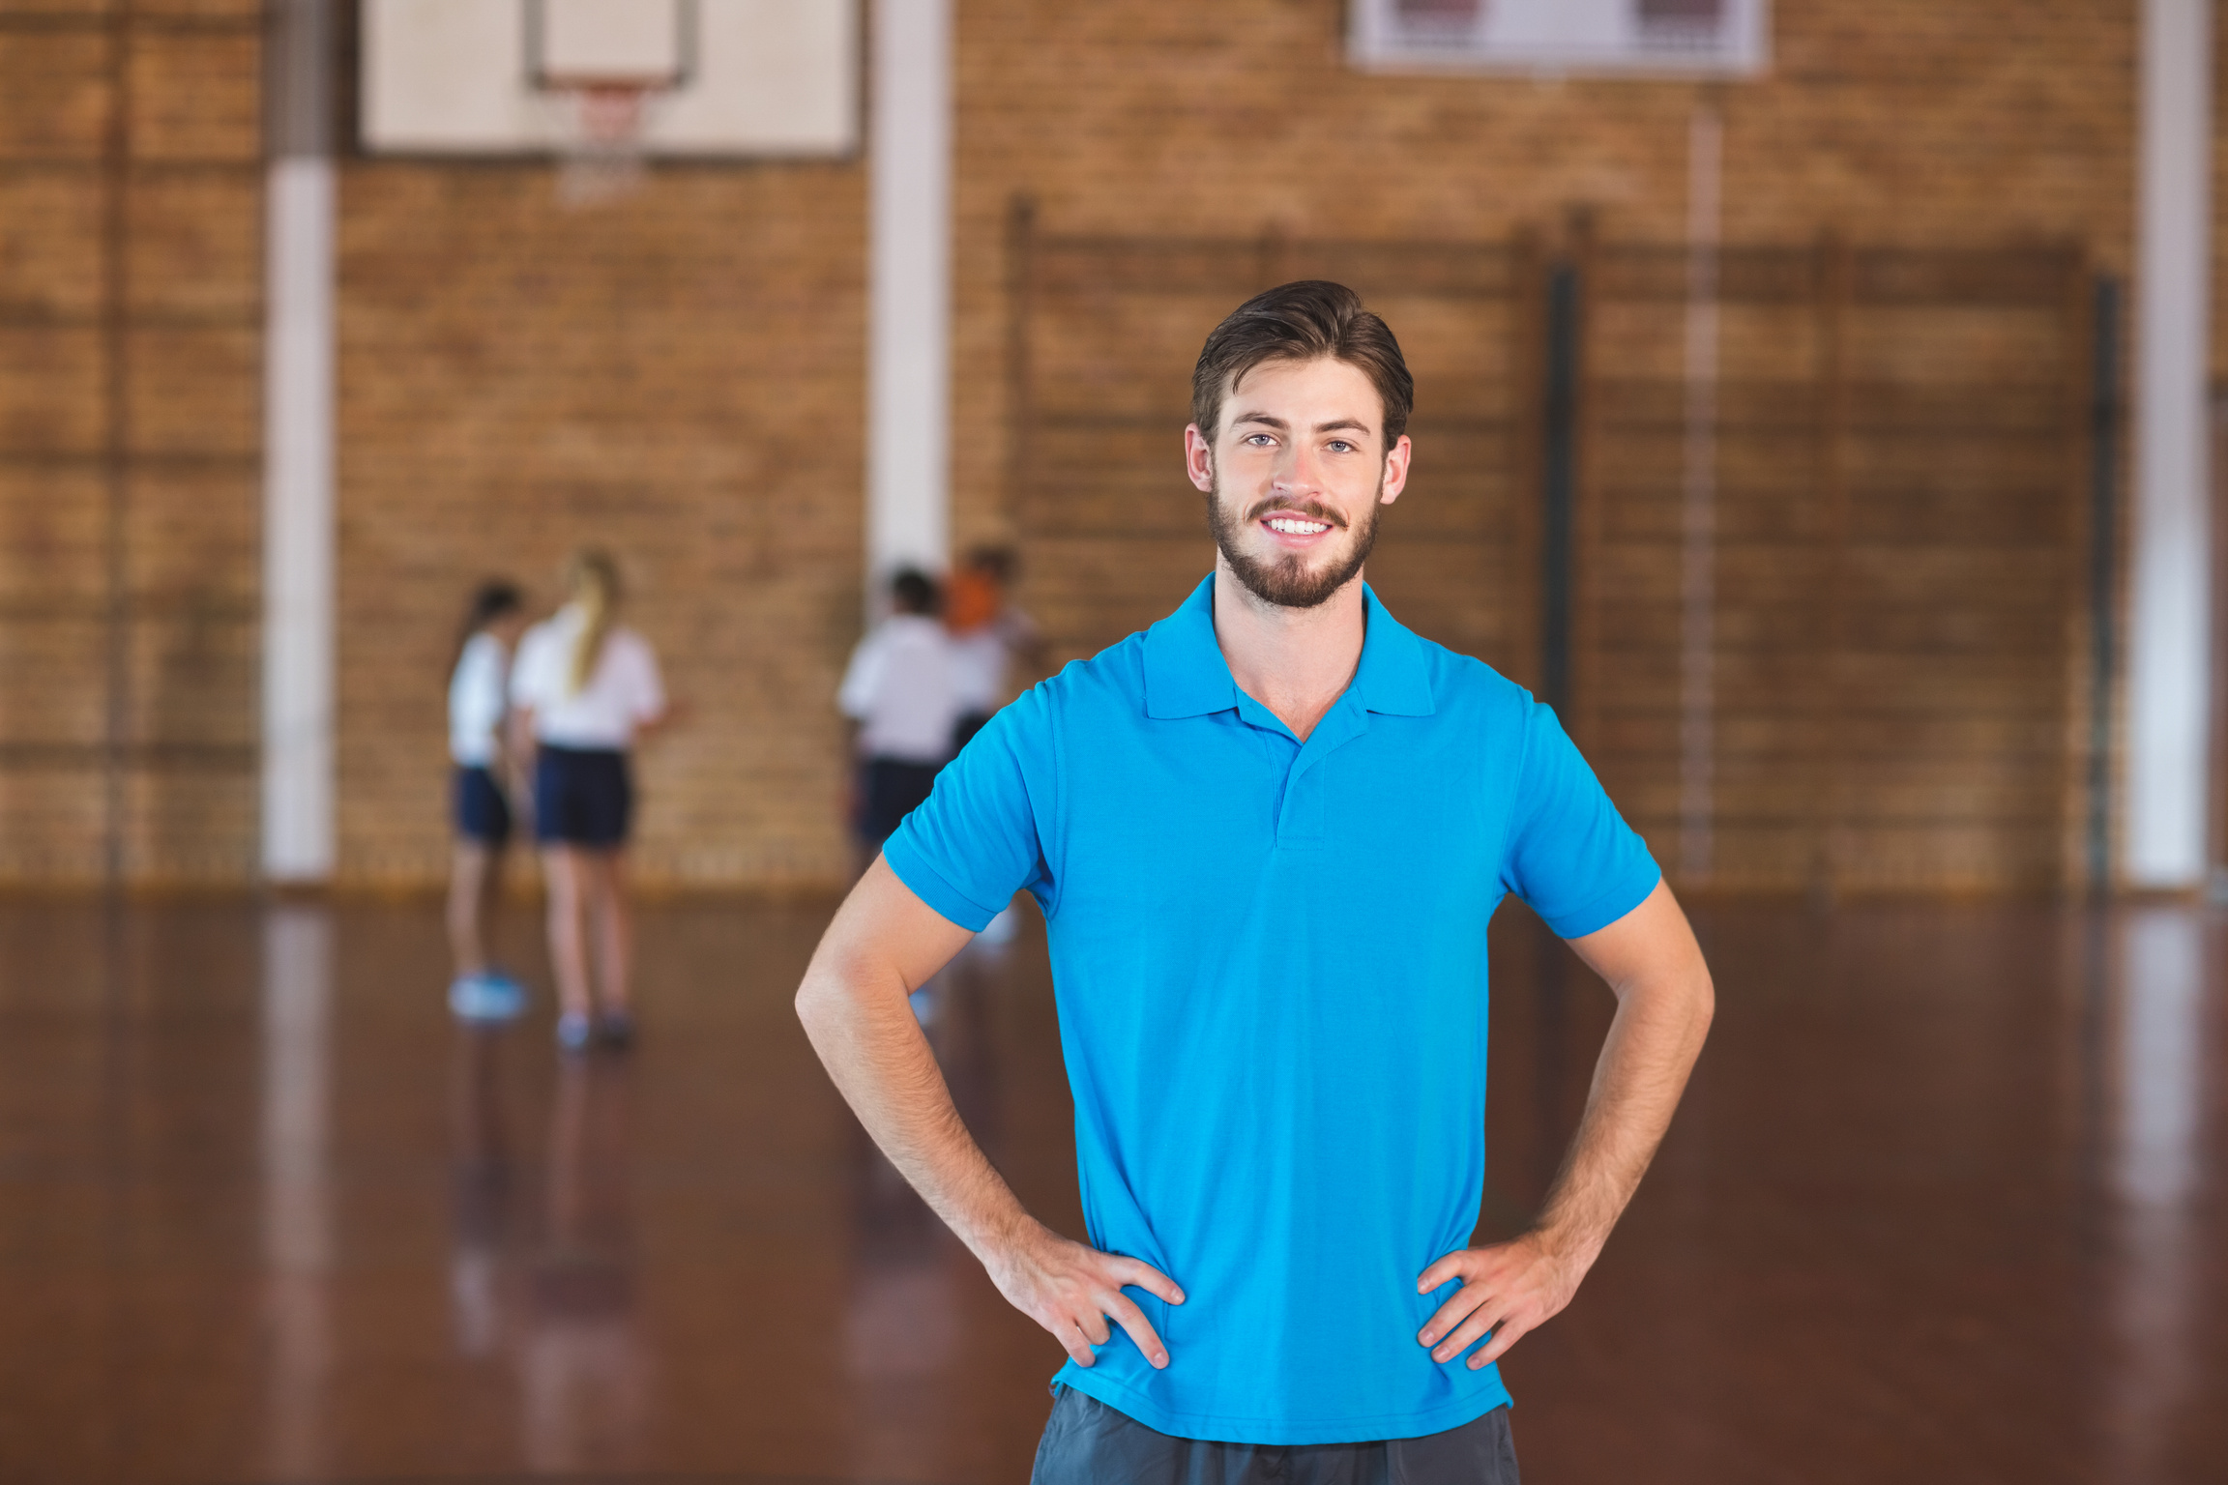
Jak se stát „líným“ tělocvikářem? Dejte odpovědnost dětem – začít můžete třeba takto: Dnes musíme zvládnout to a to – jak si to zorganizujete?
Kdo bude mít tuto roli a kdo tuto? Jak poznáme, že jsme dnes byli úspěšní? Když se to zvrtne … Co můžete udělat proto, aby Vás to znovu bavilo?

Slide 12
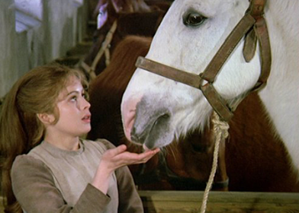
Někdy stačí „málo“ … „jen“ dát dětem pocítit, že jsou slyšené, viděné a respektované …. A že jim věříte, že najdou svou cestu.

Slide 13
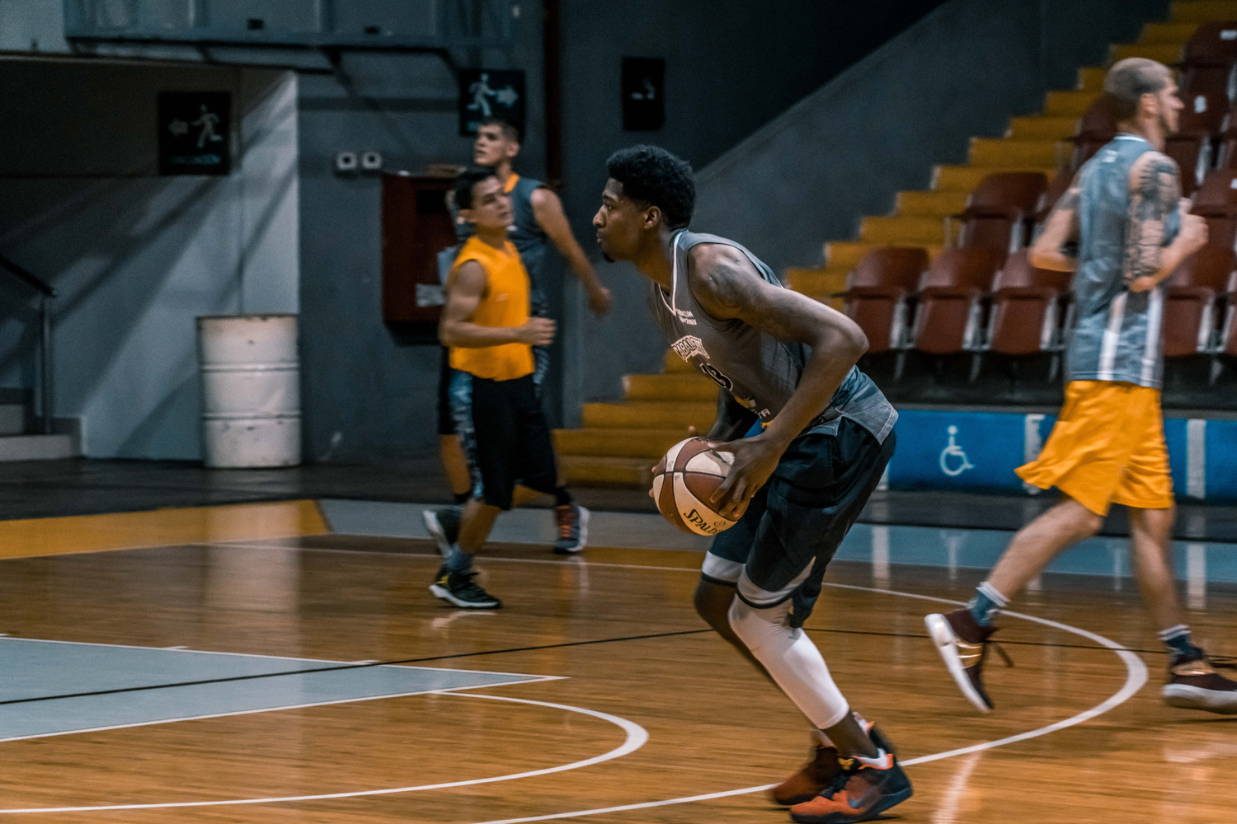
Tělocvik dokáže zázraky – jak potvrdil výzkum sportovního psychologa Michaela Gervais, jenž takto v USA zachránil tisíce
dětí tím, že jim otevřel dveře z ulice do tělocvičny, nastavil smysluplná pravidla a podpořil je v dosažení jejich cílů.

Slide 14
WORKSHOPY
3 PILÍŘE LEADERSHIPU UČITELE
Eva Weberová, Lenka Součková
OD STRACHU Z POSMĚCHU K RADOSTI Z POHYBU
Eva Rybková, Ivan Černohorský
HŘIŠTĚ MÍSTO ULICE
Laco Bittner, Martin Mezzei
ENERGETICKÝ KOMPAS
Lenka Karlíková, Lenka Vornhagen, Martina Novotná

Slide 15



3 PILÍŘE LEADERSHIPU UČITELE
JASNOST
říkám co a proč & vím jak na lidi působím
ENERGIE
žiju tím, co učím
DŮVĚRA
vidím v dětech víc, než ukazují jejich výsledky
JASNOST
ENERGIE
DŮVĚRA
Eva Weberová & Lenka Součková

Slide 16


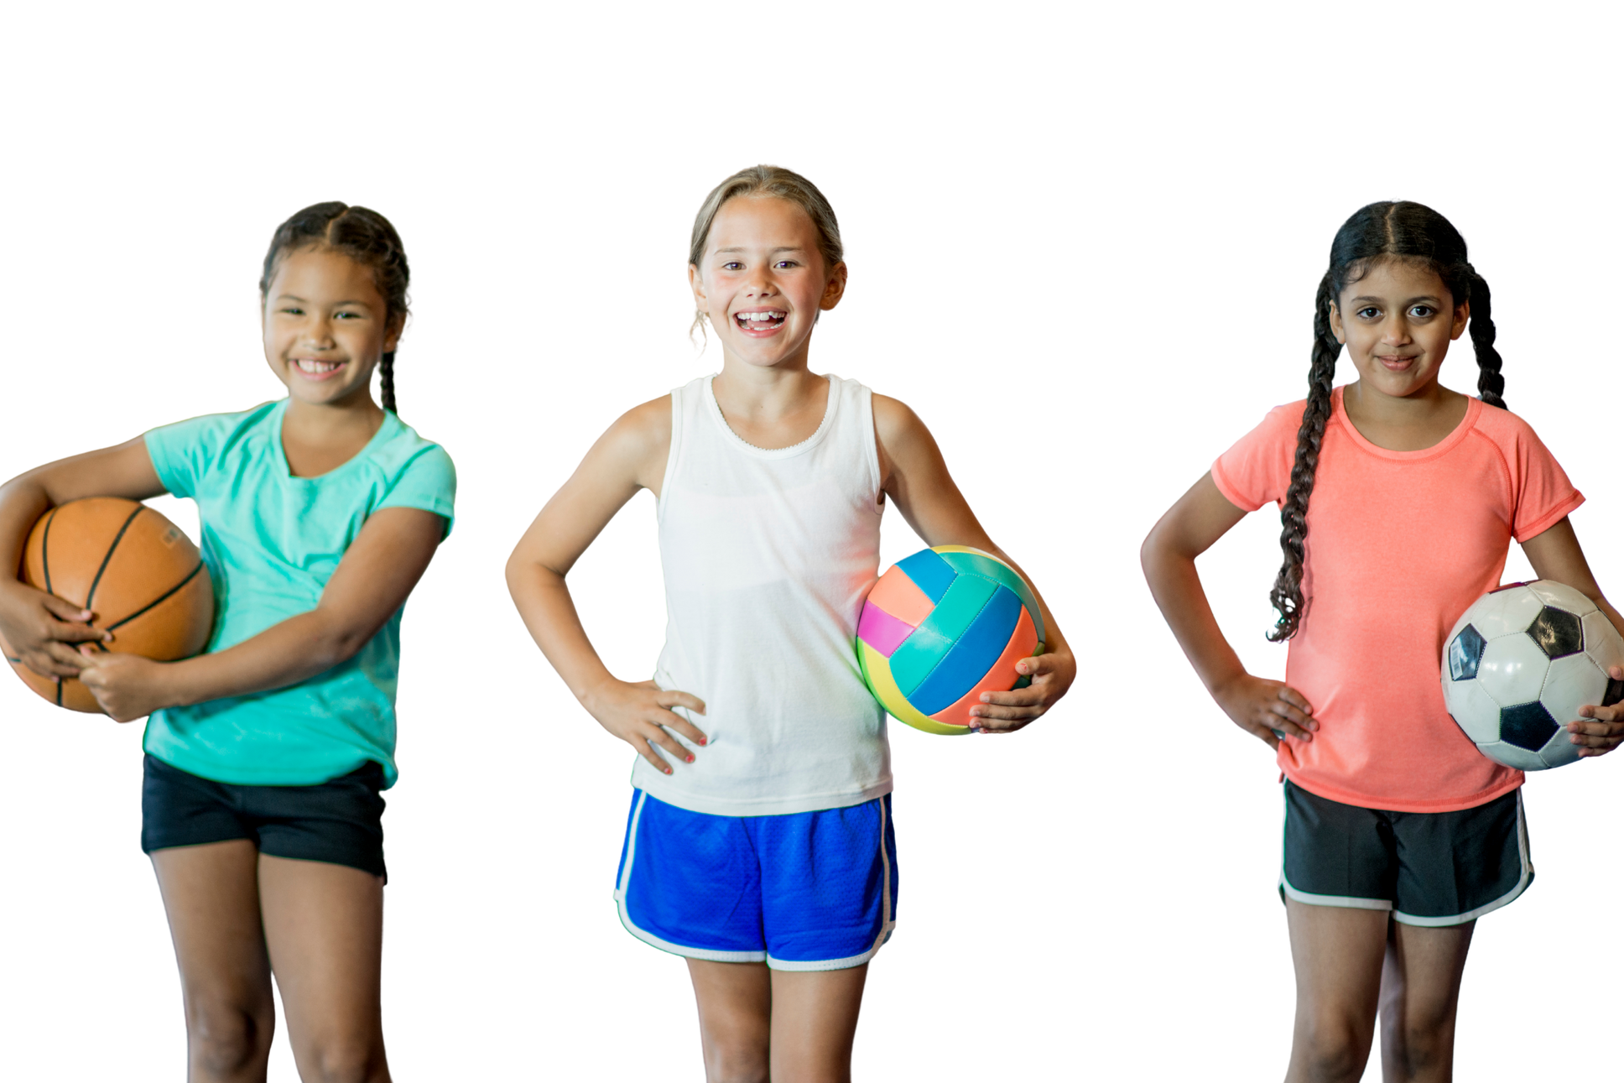

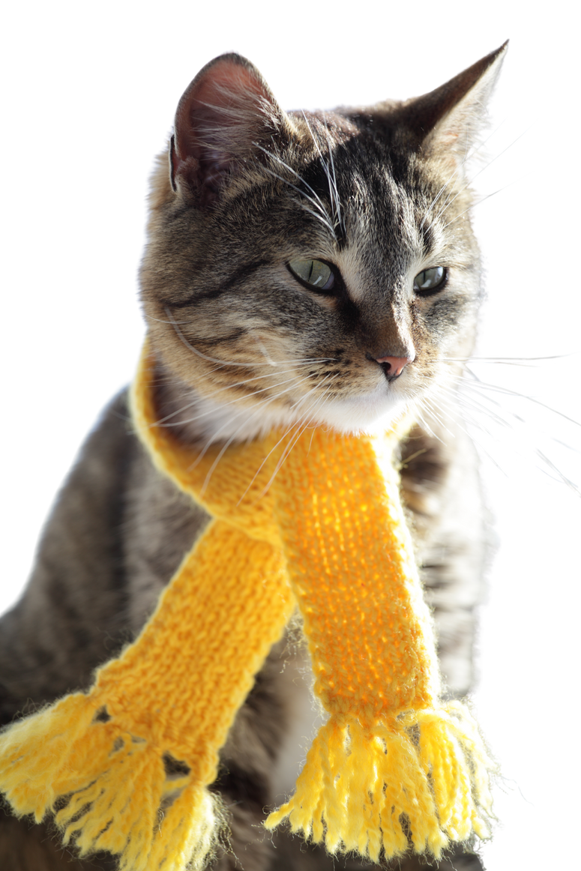


WORKSHOP OD STRACHU Z POSMĚCHU K RADOSTI
Z POHYBU
Podívejte se do materiálů ke stažení na SCARF a 7 ingrediencí pro výjimečný výkon.
Ivan Černohorský & Eva Rybková

Slide 17

Ivan Černohorský & Eva Rybková

Slide 18
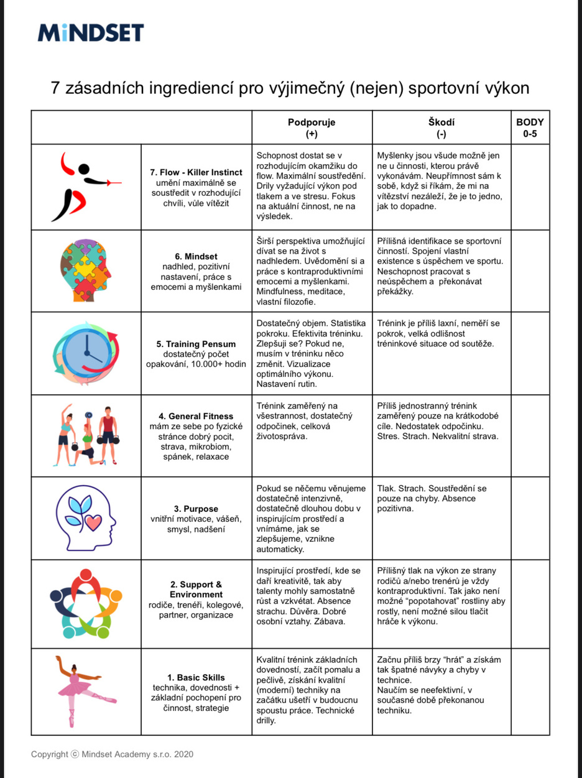
Ivan Černohorský & Eva Rybková

Slide 19
PROČ TĚLOCVIK FORMUJE CHARAKTER
Tělo → Mysl
Každý pohyb je rozhodnutí.
Chyba → Lekce
Z pádu se stává zkušenost.
Autorita → Důvěra
Učitel formuje víc, než tuší.
Neučíme tělo. Pomáháme dětem postavit se do života.
Laco Bittner & Martin Mezzei

Slide 20
JAK SE Z UČITELE STÁVÁ KOUČ
Zvědavost místo hodnocení Kouč má otázky, ne odpovědi.
Proces před výsledkem Úsilí je víc než čísla.
Odpovědnost místo kontroly Když dítě rozhoduje, roste. Učitel říká, co dělat. Kouč pomáhá pochopit, proč to dělat.
Laco Bittner & Martin Mezzei

Slide 21
CO SE MĚNÍ, KDYŽ ZAČNEME KOUČOVAT
Dítě roste Učí se zvládat tlak, chybu i strach.
Učitel roste Získává klid, smysl a energii.
Vztah roste Vzniká důvěra a radost z pohybu.
Když roste učitel, roste i jeho třída.
Laco Bittner & Martin Mezzei

Slide 22
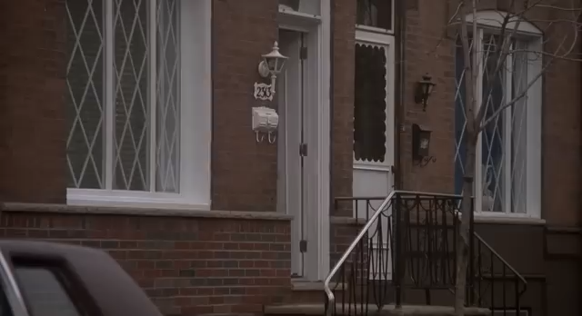
KDE JSTE NA TRATI ŠKOLNÍHO MARATONU?
Běžíte,
klušete
nebo
lapáte po
dechu?
Lenka Karlíková & Martina Novotná & Lenka Vornhagen

Slide 23



NALAĎTE SE NA ŠKOLNÍ MARATON S LEHKOSTÍ
Správně rozvrhnete tempo pro hlavu & tělo
Dobijete energii s osobní energetickou mapou
Předejdete energetickým krizím s mikronástroji
V SOULADU S KOUČOVACÍM PŘÍSTUPEM A POZNATKY NEUROVĚDY
Lenka Karlíková & Martina Novotná & Lenka Vornhagen

Slide 24

ENERGIE ZAČÍNÁ V TĚLE

Slide 25
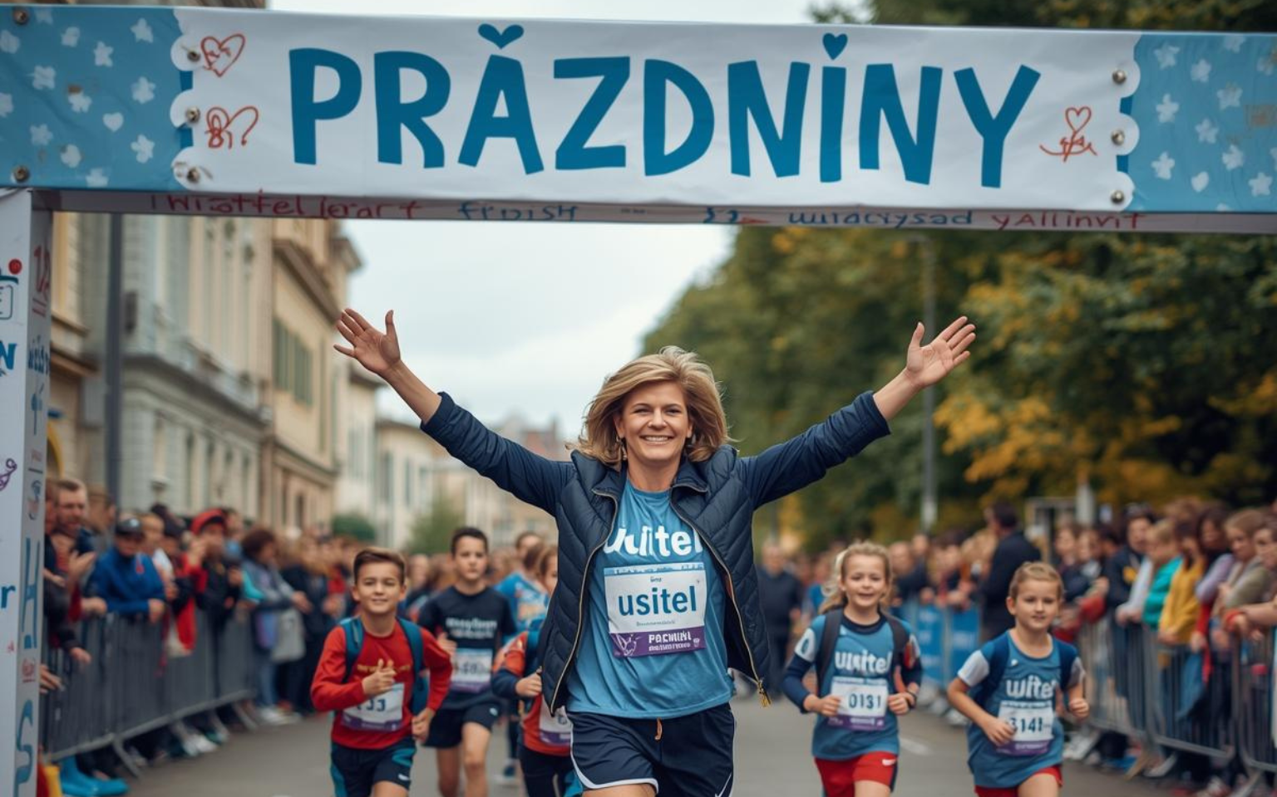
ENERGETICKÝ KOMPAS
ENERGIE ZAČÍNÁ V TĚLE
Stejně jako ve třídě i v životě vítězí ten, kdo zná své tempo.
Lenka Karlíková & Martina Novotná & Lenka Vornhagen

Slide 26

ZASTAVTE SE, NADECHNĚTE SE…
…a vyrazte směrem, který vám dává smysl.

Slide 27
Děkujeme za Vaši pozornost a těšíme se na spolupráci!

